Slide 1
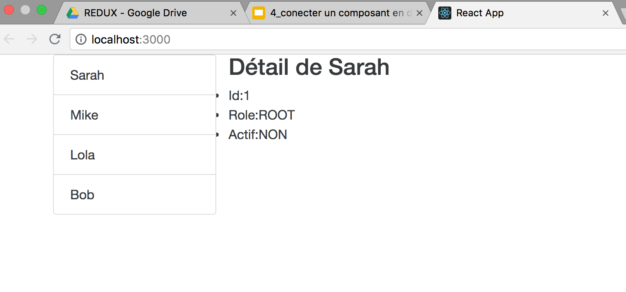

Slide 2
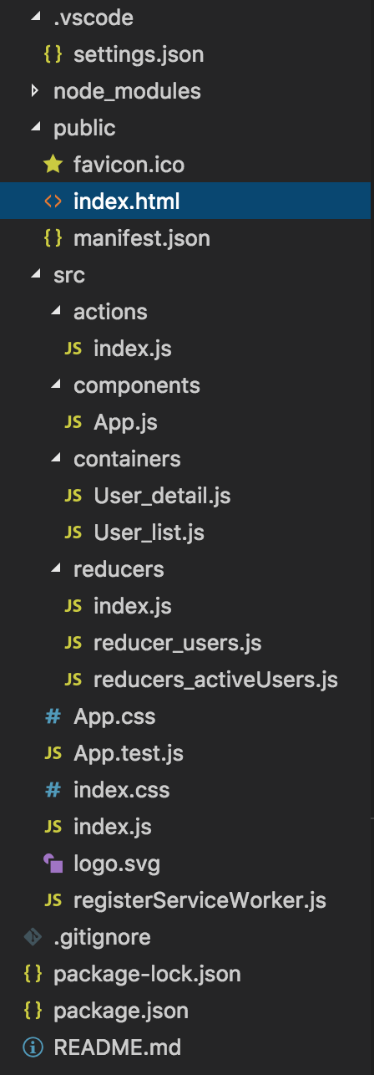
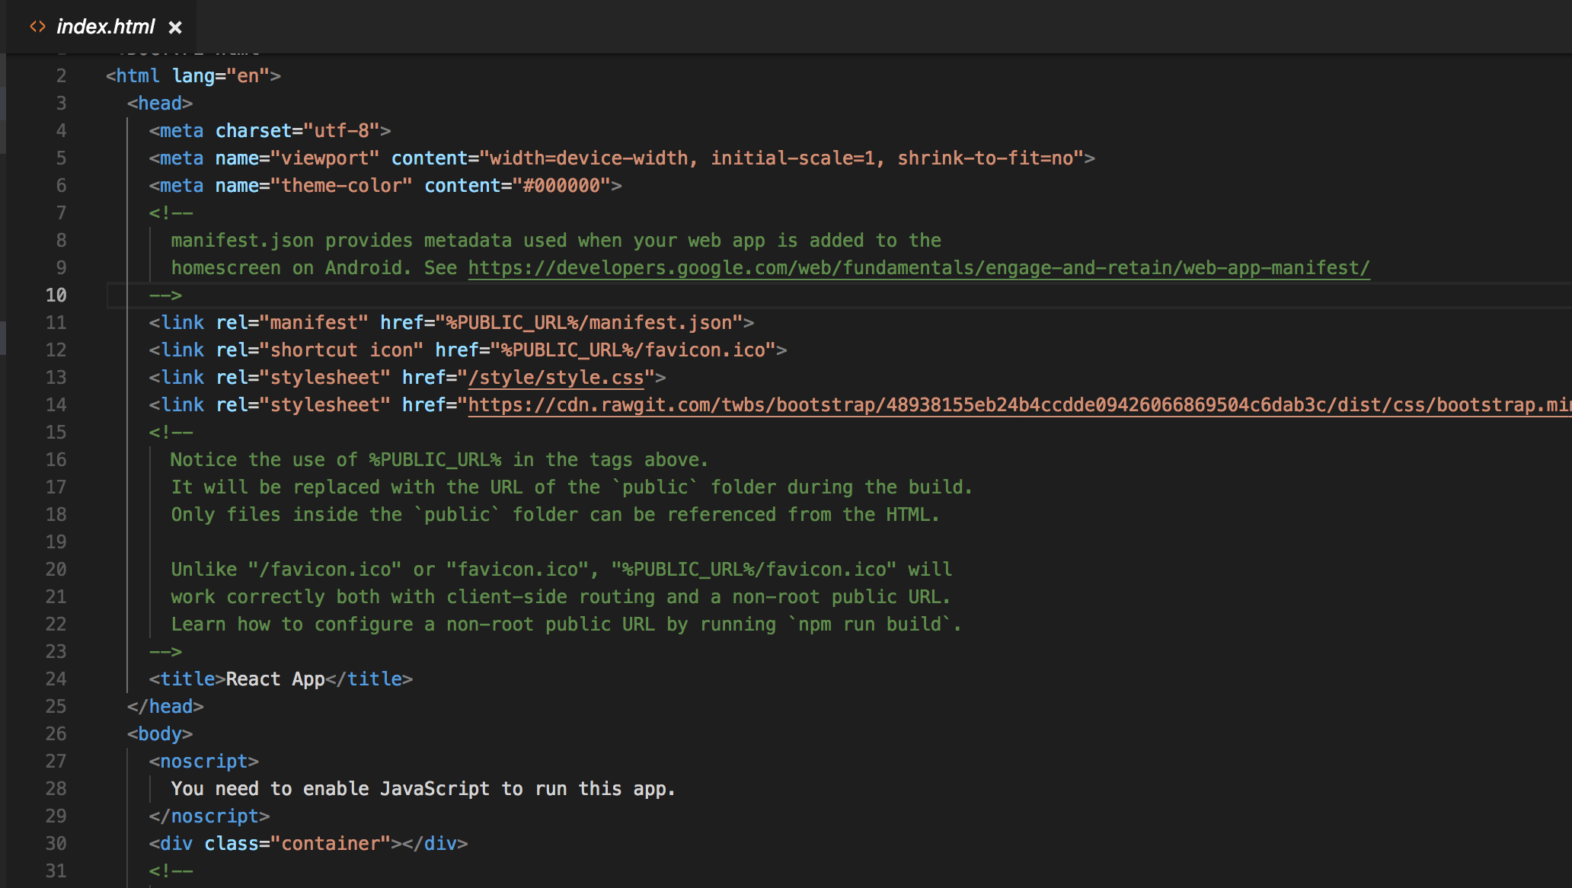
index.html

Slide 3
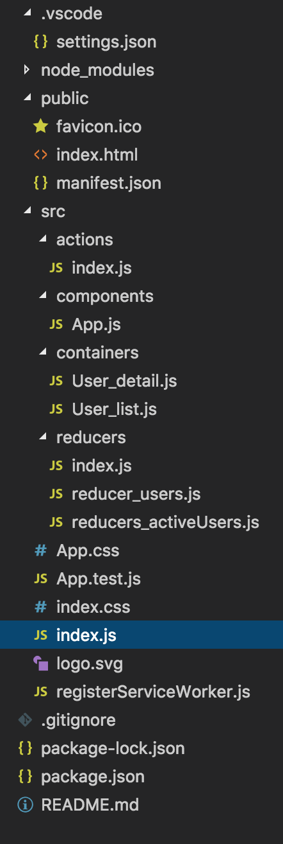
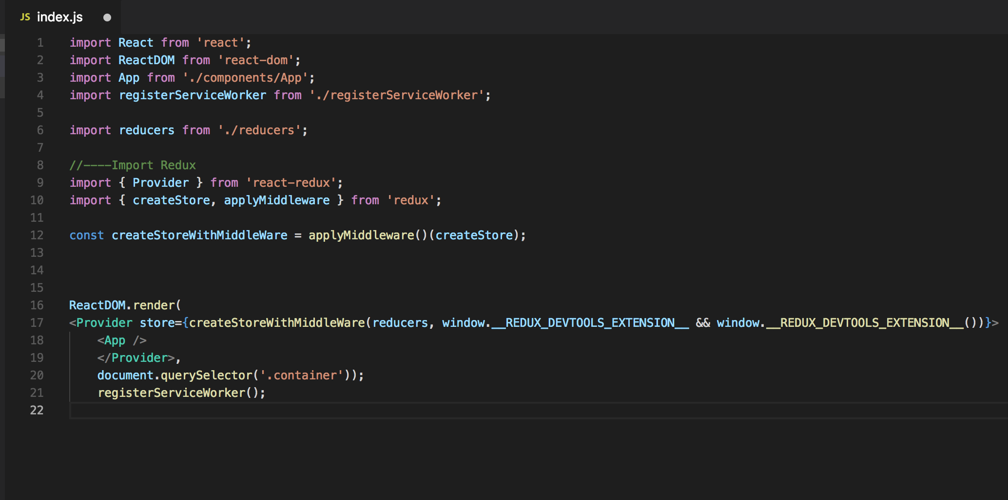
index.js

Slide 4
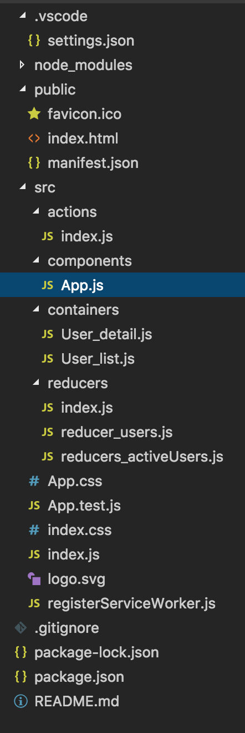
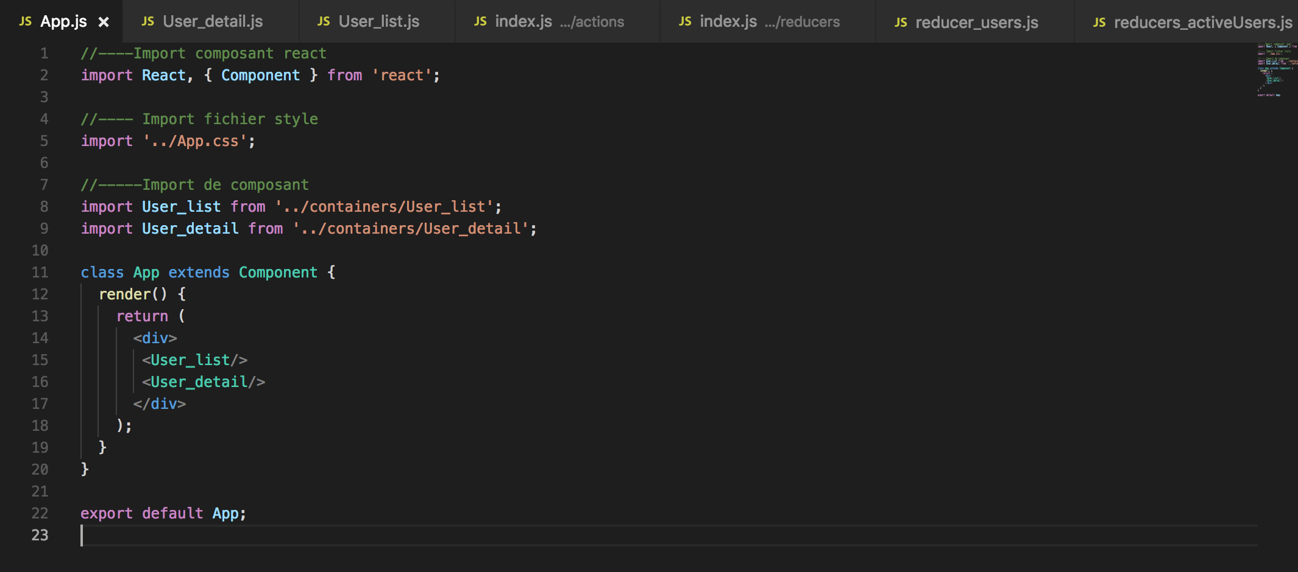
component/App.js

Slide 5
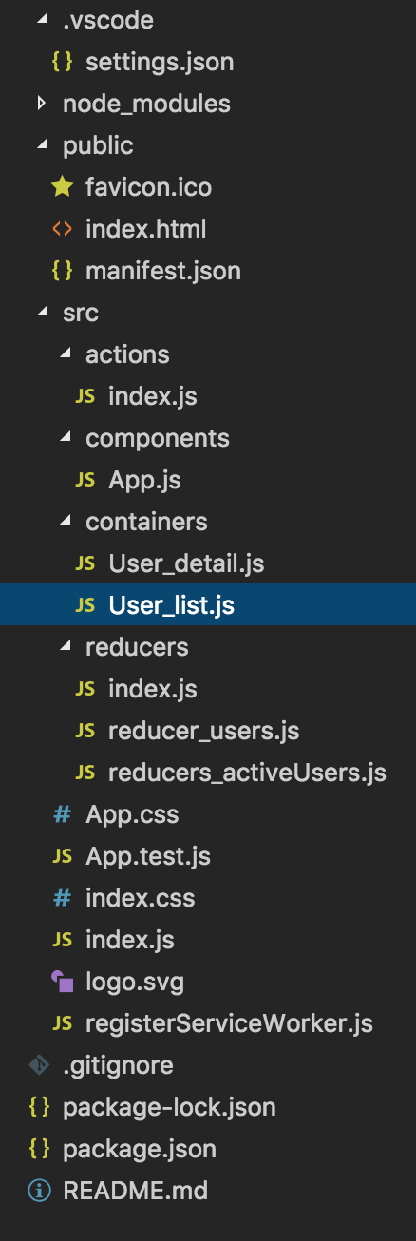
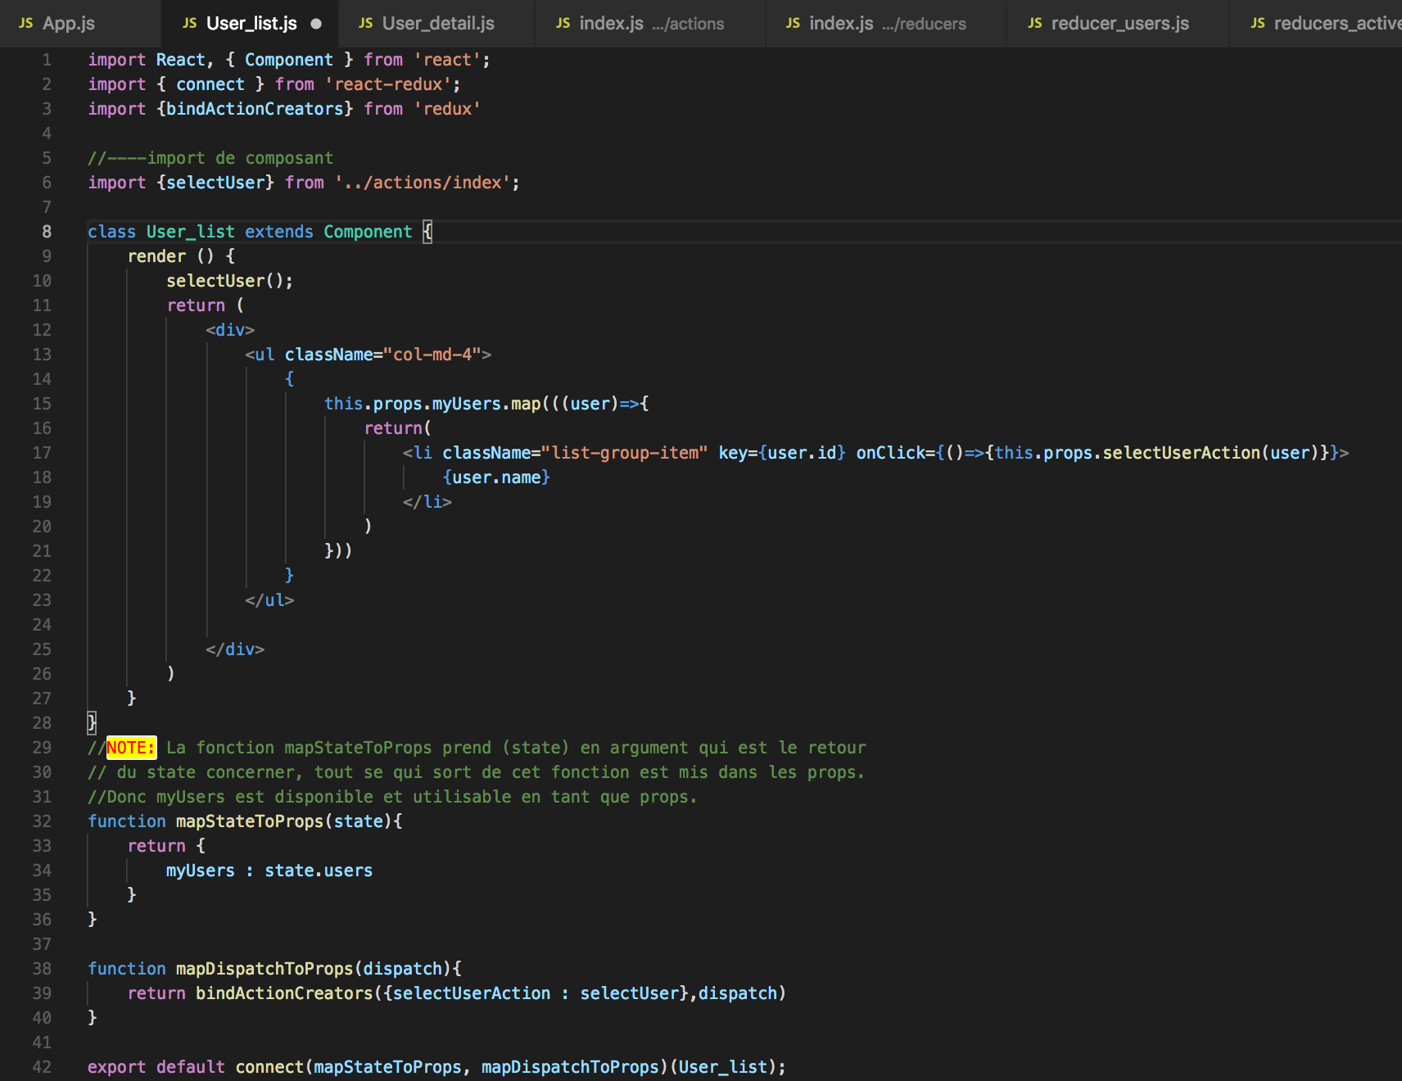
En plus de {connect} notre composant,
Bien pensé a bind notre composant a actionCreators pour map les ACTIONS si on a besoin des actions.
containers/User_list.js

Slide 6
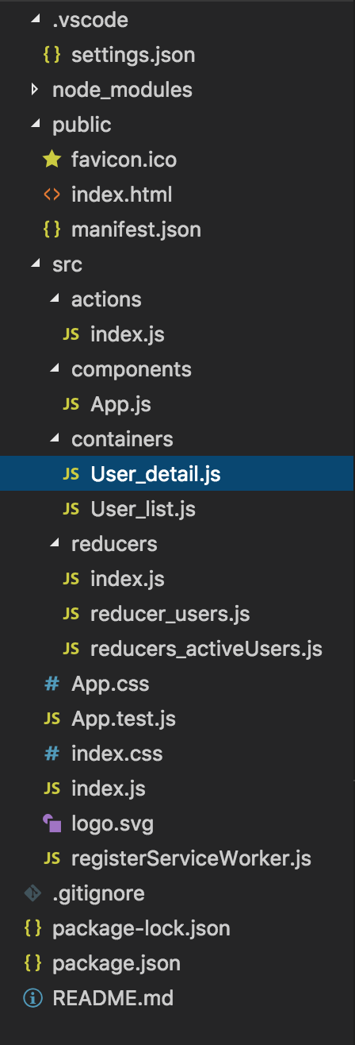
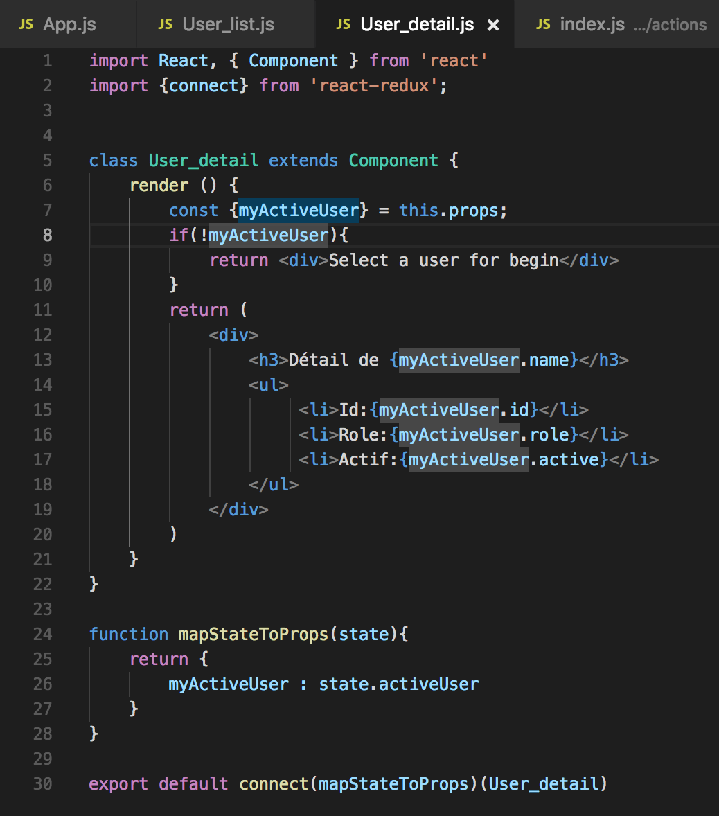
containers/User_detail.js
Dans ce composant nous avons pas besoin de bind le actionCreators car nous avons seulement besoin des props du store, nous avons pas besoin des actions, donc on utilise uniquement {connect} pour avoir accès aux props du store

Slide 7
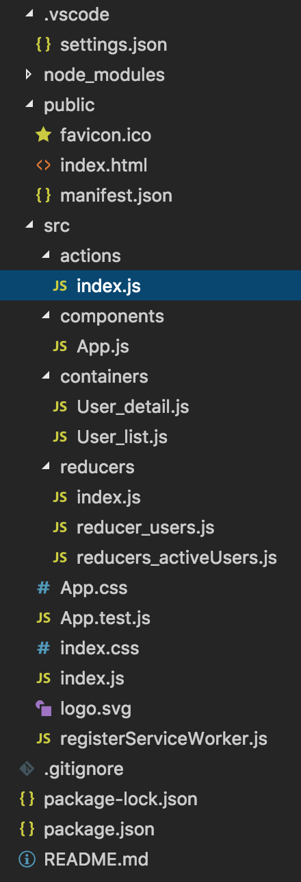
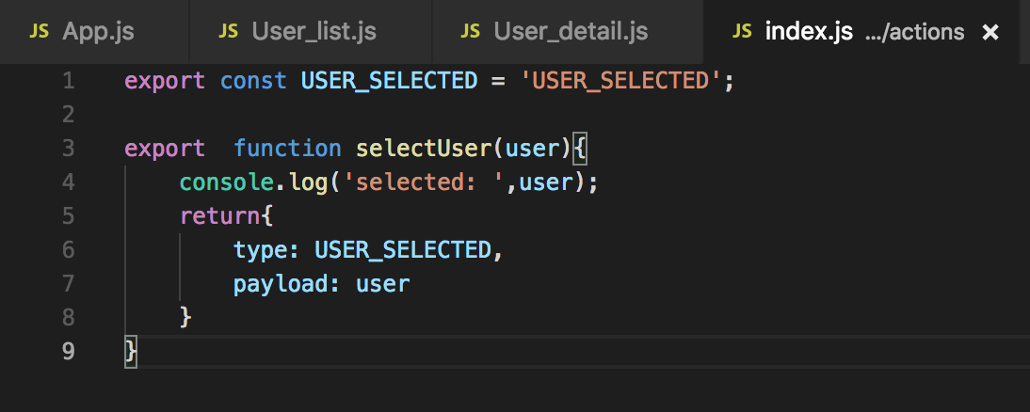
action/index.js

Slide 8
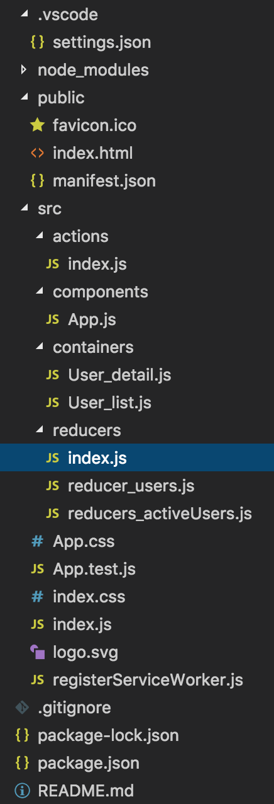
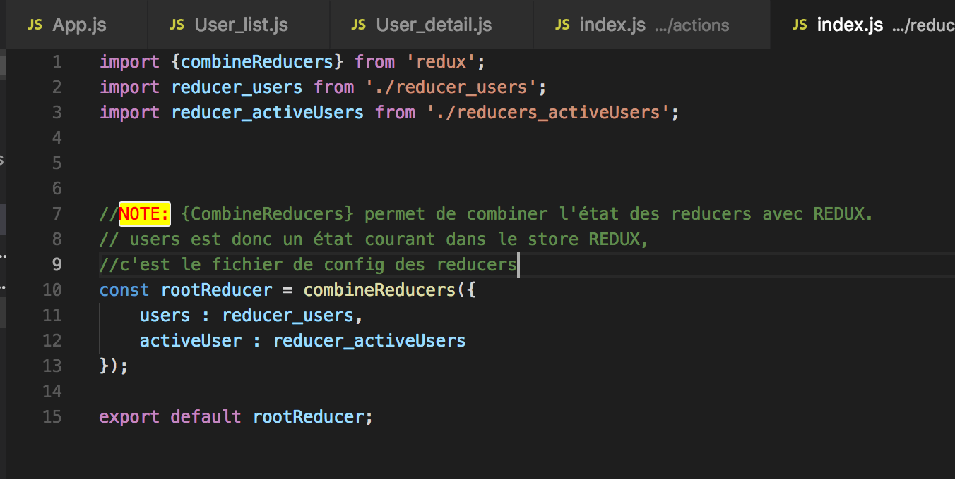
reducers/index.js

Slide 9

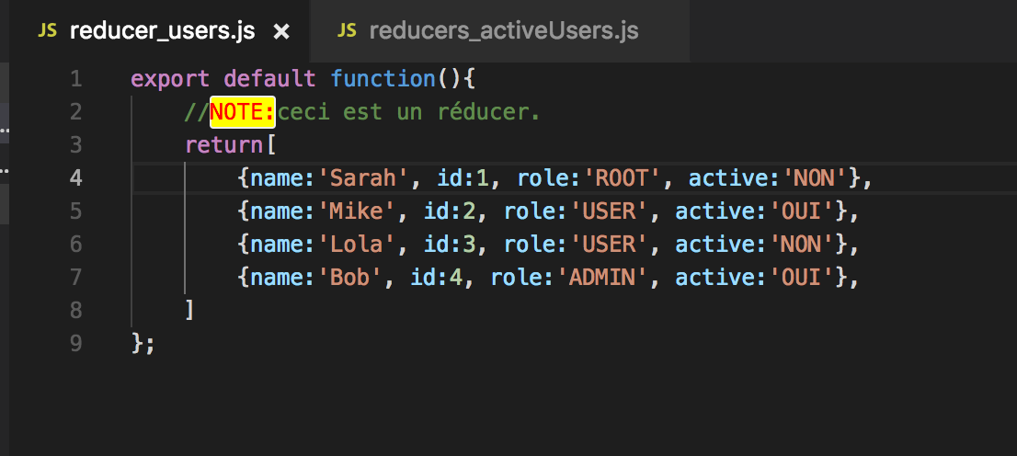
reducers/reducers_Users.js

Slide 10
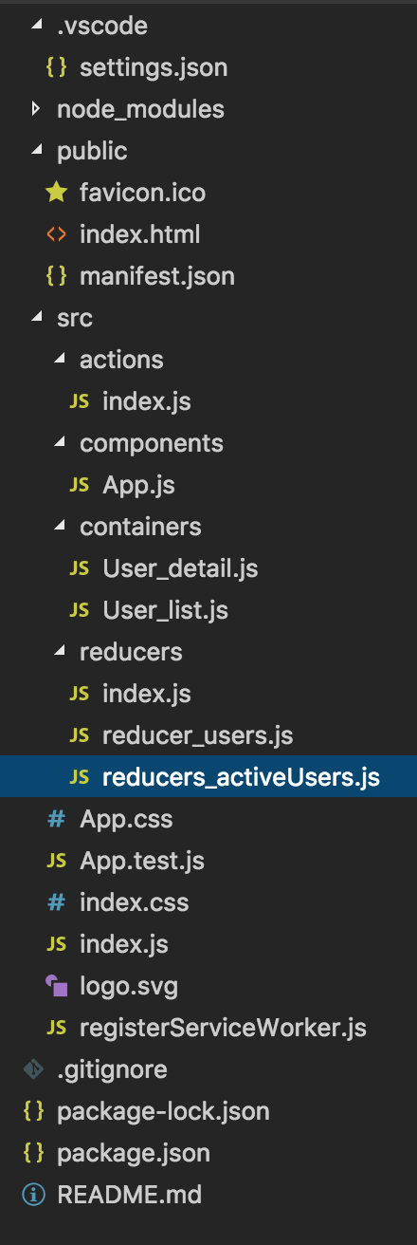
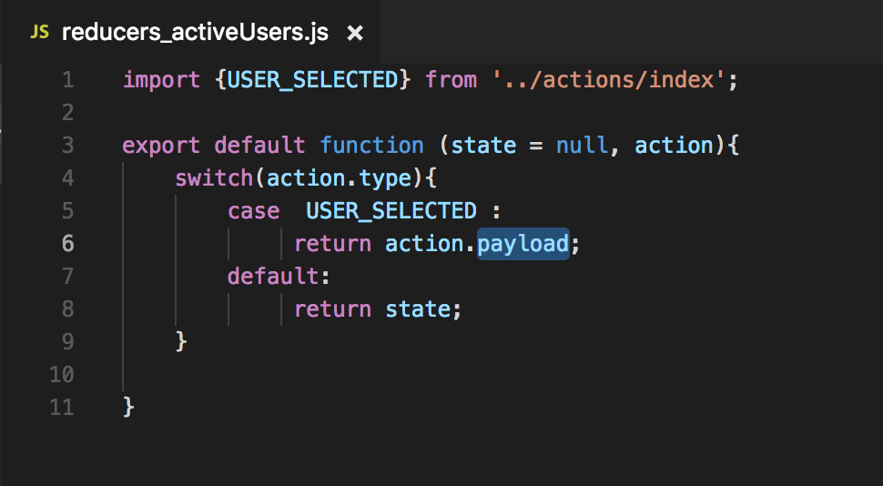
reducers/reducers_activeUsers.js

